Slide 1
Uke 1 gruppetime 2
Gruppe 20 - Årsenhet

Slide 2
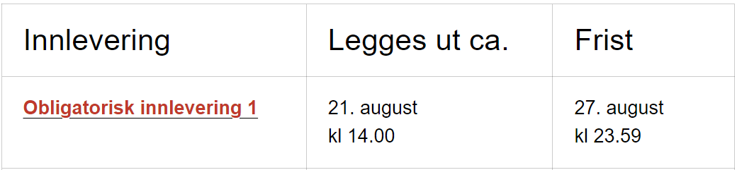
Påminnelse!

Slide 3
Plan for i dag
Feilmeldinger
Problemløsing
oppgaver

Slide 4
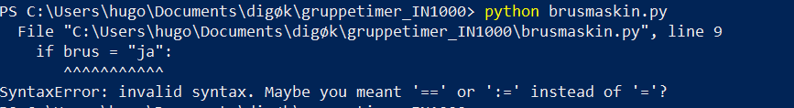
feilmeldinger
Hvilken type feil?
Hvilken linje?
Hvor på linja skjer feilen?
Flere typer feil vil dere oppleve etter hvert i kurset

Slide 5
Diskuter sammen!
Hvorfor tror dere problemløsning er viktig i programmering?
Har dere noen erfaringer med problemløsning? (andre fag/ulike erfaringer)
Dere som har programmert før, hvordan pleier dere å løse oppgaver?

Slide 6
Problemløsning i programmering
Programmeringsspråk som verktøy
Programmerer "løste" problemer
Dele opp
syntaks

Slide 7
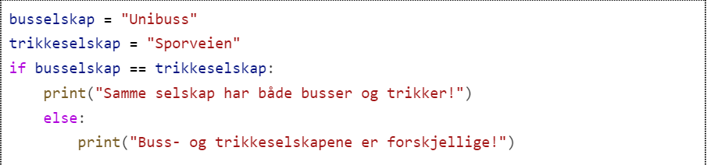
Oppgave 1
Kjør programmet og gi en detaljert forklaring av feilmeldingen
Endre koden slik at programmet kjører feilfritt. Skriv ned endringene steg for steg og diskuter hvorfor programmet kjører feilfritt etter endringene
Lag en oppgave der dere bruker variabler og beslutninger. Legg en stegvis plan for hvordan dere vil løse oppgaven. Løs deretter oppgaven sammen

Slide 8
Oppgave 2
Lag et program med tre strenger. Programmet skal få beskjed om hvilken av de tre vedkommende skriver inn. Hvis brukeren ikke skriver inn noen av de tre strengene, skal det gis beskjed om at ingen av dem ble skrevet inn.

Slide 9
Oppgave 3
Utvid oppgave 2, slik at brukeren får beskjed om hvilke to strenger vedkommende skrev inn. Dere skal løse utvidelsen på to forskjellige måter. Diskuter to mulige løsningsstrategier og skriv deretter kode for hver strategi. Hva kan være mulige fordeler eller ulemper ved å løse utvidelsen på den ene eller andre måten? Diskuter.

Slide 10
Oppgave 4
Nå skal dere lage et veldig forenklet pasientprogram. Det skal ta vare på en lege og en pasient. Hva slags informasjon programmet skal lagre om legen og pasienten velger dere selv. Brukeren skal først kunne skrive inn informasjon om pasienten, før informasjonen om pasienten skrives ut. Deretter skal brukeren skrive inn informasjon om legen, før informasjonen om legen skrives ut. Før programmet avslutter, skal det skrive ut at pasient (navn) er behandlet av lege (navn) for en diagnose dere velger.

Slide 11
Oppgave 5 - Vanskeligere
I denne oppgave skal du/dere skrive et program som ber brukeren om tall og skriver ut informasjon om det største tallet. Du kan anta at brukeren bare skriver inn heltall.
Programmet skal ta inn tre heltall og skrive ut den største verdien.

